Slide 1


THIẾT KẾ BỘ DAO ĐỘNG VÒNG CMOS 3.4 GHZ TIÊU THỤ CÔNG SUẤT THẤP
CHO CÁC ỨNG DỤNG IC TRÊN CHIP
Đặng Vĩnh Tiến 22119239
Date:
December 2025

Slide 2
Mục lục
Chương 1: Giới thiệu
Chương 2: Cơ sở lý thuyết
Chương 3: Thiết kế
Chương 4: Mô phỏng và đánh giá
Chương 5: Kết luận và hướng phát triển

Slide 3
Mục lục
Chương 1: Giới thiệu
Chương 2: Cơ sở lý thuyết
Chương 3: Thiết kế
Chương 4: Mô phỏng và đánh giá
Chương 5: Kết luận và hướng phát triển

Slide 4

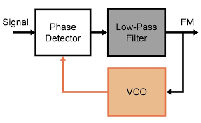

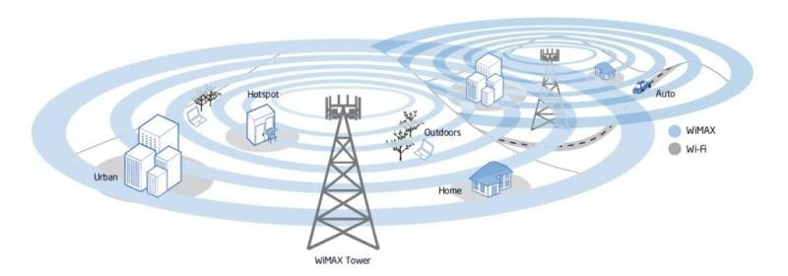
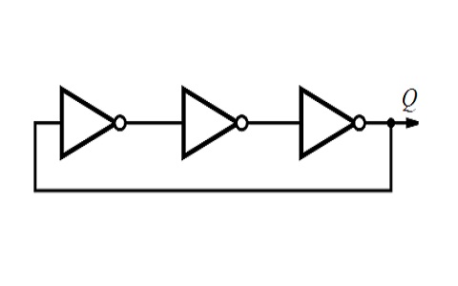
Chương 1: Giới thiệu
Vòng khóa pha
Các chuẩn truyền thông hiện đại
Mạch dao động vòng

Slide 5
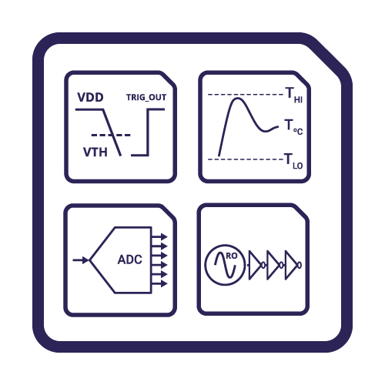
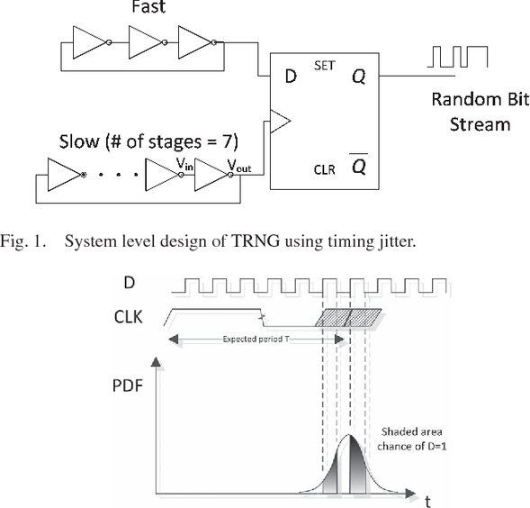
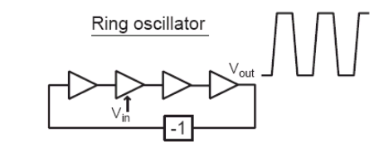
Chương 1: Giới thiệu
Tạo clock on-chip
Làm PVT sensor
Tạo số ngẫu nhiên

Slide 6
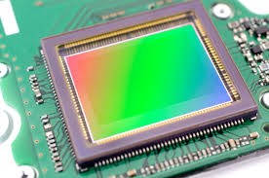
Chương 1: Giới thiệu
THIẾT KẾ BỘ DAO ĐỘNG VÒNG CMOS 3.4 GHZ TIÊU THỤ CÔNG SUẤT THẤP
CHO CÁC ỨNG DỤNG IC TRÊN CHIP

Slide 7
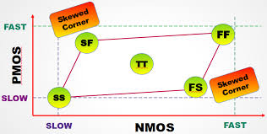
Chương 1: Giới thiệu
Hạn chế của đề tài
Chưa phản ánh hoàn toàn ảnh hưởng của các thành phần điện trở và điện dung ký sinh
Thực tế còn có sự biến thiên nhiệt độ, nhiễu nguồn hay các hiệu ứng vật lý gây ra hiện tượng jitter và sai lệch pha
Thiếu các phép đo đạc trên chip thực tế và phân tích các góc công nghệ

Slide 8
Mục lục
Chương 1: Giới thiệu
Chương 2: Cơ sở lý thuyết
Chương 3: Thiết kế
Chương 4: Mô phỏng và đánh giá
Chương 5: Kết luận và hướng phát triển

Slide 9
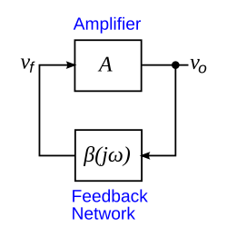
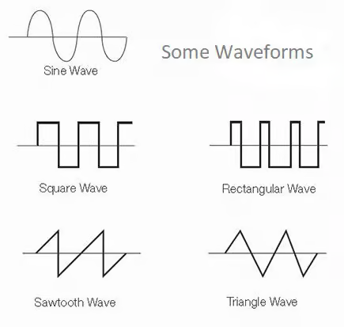
Chương 2: Cơ sở lý thuyết
Bộ dao động là một mạch điện tử có chức năng chuyển đổi năng lượng từ nguồn DC thành tín hiệu AC biến thiên tuần hoàn theo thời gian mà không cần tín hiệu kích thích từ bên ngoài.

Slide 10
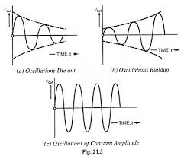
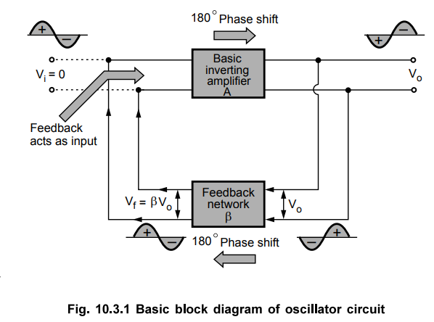
Chương 2: Cơ sở lý thuyết
Điều kiện dao động (Tiêu chuẩn Barkhausen)
Điều kiện về biên độ
Điều kiện về pha

Slide 11
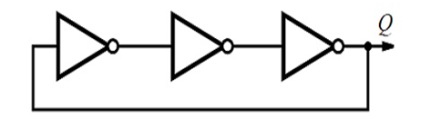
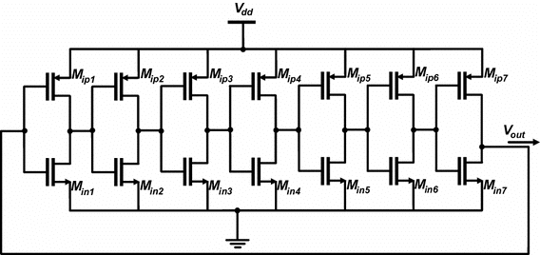
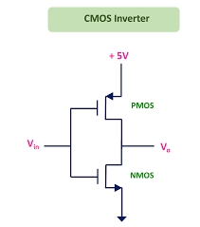
Chương 2: Cơ sở lý thuyết
Cấu trúc của mạch dao động vòng

Slide 12
Chương 2: Cơ sở lý thuyết
0
π
2π
3π
π

Slide 13

Chương 2: Cơ sở lý thuyết
Tần số mạch dao động vòng
Tần số của bộ dao động vòng phụ thuộc trực tiếp vào số tầng (N) và thời gian trễ của mỗi tầng trễ (td).
phải là số lẻ

Slide 14
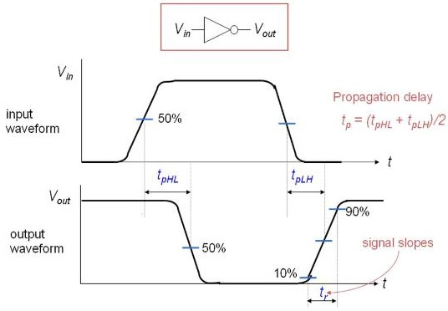
Chương 2: Cơ sở lý thuyết

Slide 15
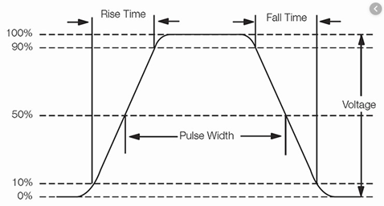

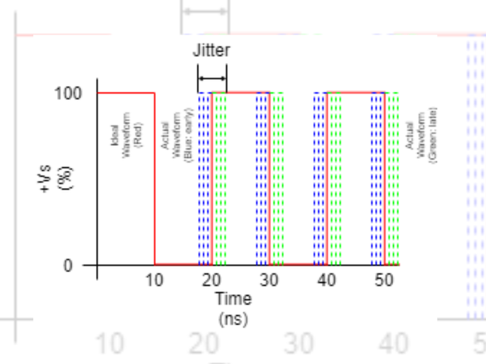


Chương 2: Cơ sở lý thuyết
Các thông số hiệu năng then chốt
Thời gian cạnh
Công suất tiêu thụ
Nhiễu pha và Jitter
Ảnh hưởng: tần số cao, công suất

Slide 16
Mục lục
Chương 1: Giới thiệu
Chương 2: Cơ sở lý thuyết
Chương 3: Thiết kế
Chương 4: Mô phỏng và đánh giá
Chương 5: Kết luận và hướng phát triển

Slide 17
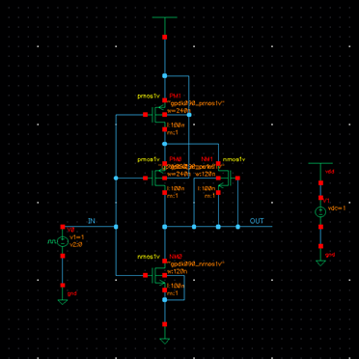
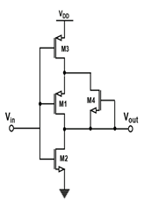
Chương 3: Thiết kế
Cổng đảo 4T

Slide 18
Mục lục
Chương 1: Giới thiệu
Chương 2: Cơ sở lý thuyết
Chương 3: Thiết kế
Chương 4: Mô phỏng và đánh giá
Chương 5: Kết luận và hướng phát triển

Slide 19
Chương 4: Mô phỏng và đánh giá
STT | Định nghĩa testcase | Ý nghĩa | Các thông số cần đo
1 | So sánh Inverter thông thường và Inverter mới | Kiểm tra độ hiệu quả của thiết kế mới | I, P, thời gian cạnh và thời gian lan truyền
2 | Mô phỏng bộ dao động vòng với số tầng khác nhau | Tìm ra số tầng phù hợp | f, I, P, thời gian cạnh và thời gian lan truyền
3 | Mô phỏng bộ dao động vòng với điện áp cung cấp khác nhau | Kiểm tra tính ổn định của mạch | f, I, P, thời gian cạnh và thời gian lan truyền
4 | Mô phỏng bộ dao động vòng với nhiệt độ khác nhau | Kiểm tra tính ổn định của mạch với yếu tố môi trường | f, I, P, thời gian cạnh và thời gian lan truyền
5 | Nhiễu pha của bộ dao động vòng | Đánh giá tính ổn định của mạch | Đồ thị nhiễu pha

Slide 20
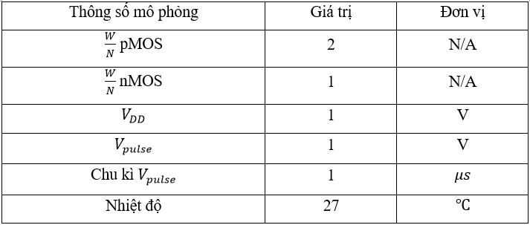
Chương 4: Mô phỏng và đánh giá
  So sánh Inverter thông thường và Inverter mới

Slide 21
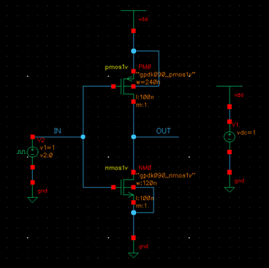
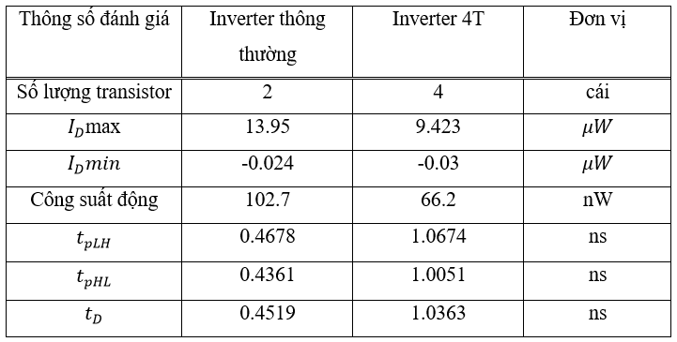
Chương 4: Mô phỏng và đánh giá
  So sánh Inverter thông thường và Inverter mới
Kết quả mô phỏng
→ Inverter 4T tiêu thụ công suất ít hơn 35%

Slide 22
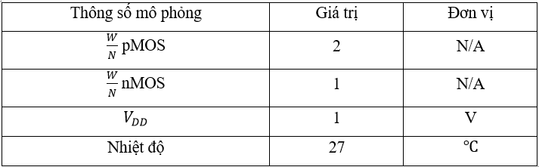
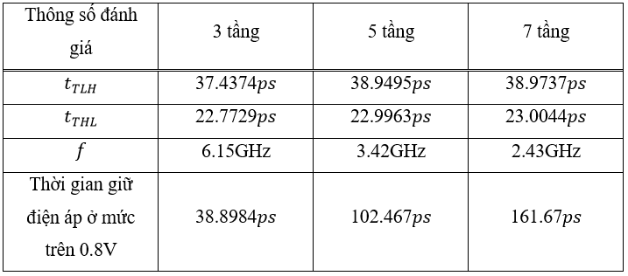
Chương 4: Mô phỏng và đánh giá
  Mô phỏng bộ dao động vòng với số tầng khác nhau
Thiết lập thông số mô phỏng
Kết quả mô phỏng

Slide 23
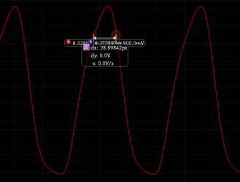
Chương 4: Mô phỏng và đánh giá
  Mô phỏng bộ dao động vòng với số tầng khác nhau

Slide 24
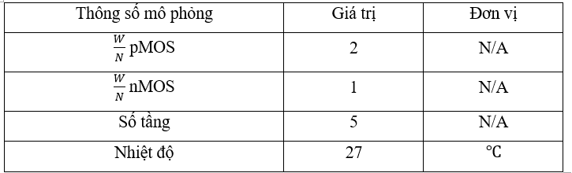
Chương 4: Mô phỏng và đánh giá
  Mô phỏng bộ dao động vòng với điện áp cung cấp khác nhau

Slide 25
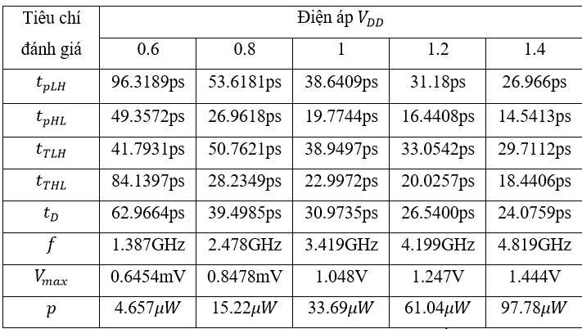
Chương 4: Mô phỏng và đánh giá
  Mô phỏng bộ dao động vòng với điện áp cung cấp khác nhau
VDD tăng → thời gian cạnh và thời gian lan truyền giảm
VDD tăng → tần số tăng
VDD tăng → công suất tăng

Slide 26
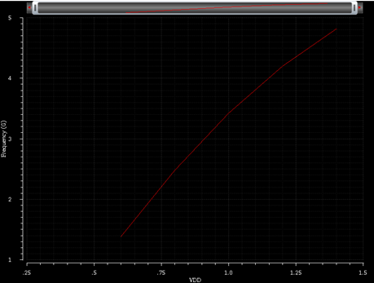
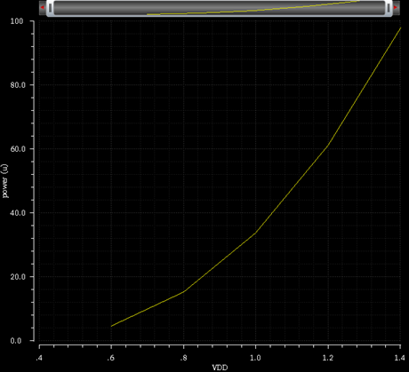
Chương 4: Mô phỏng và đánh giá
  Mô phỏng bộ dao động vòng với điện áp cung cấp khác nhau
Đồ thị VDD-F
Đồ thị VDD-power

Slide 27
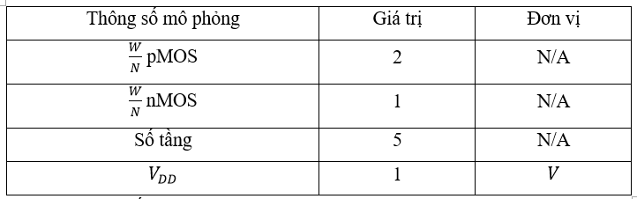
Chương 4: Mô phỏng và đánh giá
  Mô phỏng bộ dao động vòng với nhiệt độ khác nhau

Slide 28
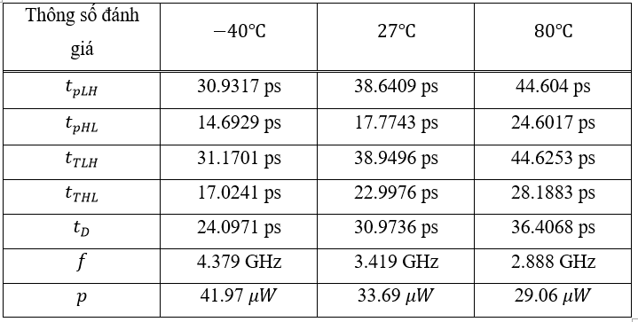
Chương 4: Mô phỏng và đánh giá
  Mô phỏng bộ dao động vòng với nhiệt độ khác nhau
Nhiệt độ tăng:
Thời gian cạnh và thời gian lan truyền tăng
Tần số giảm
Công suất động giảm

Slide 29
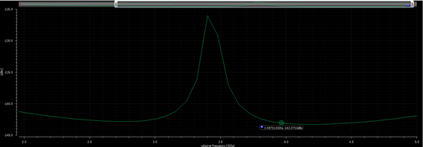
Chương 4: Mô phỏng và đánh giá
5.Nhiễu pha
Tại tần số 3.987211 GHz mức nhiễu pha đo được là -143.0733 dBc/Hz
Cho thấy tín hiệu ngõ ra của bộ dao động cực kỳ sạch khi xét ở dải ngoài.

Slide 30
Mục lục
Chương 1: Giới thiệu
Chương 2: Cơ sở lý thuyết
Chương 3: Thiết kế
Chương 4: Mô phỏng và đánh giá
Chương 5: Kết luận và hướng phát triển

Slide 31
Chương 5: Kết luận và hướng phát triển
Kết luận
  Thiết kế và mô phỏng thành công bộ dao động vòng 5 tầng sử dụng Inverter 4-transistor cải tiến, hướng tới ứng dụng công suất thấp.
  Áp dụng kỹ thuật stacking giúp giảm hiệu quả cả công suất tĩnh và động, phù hợp cho hệ thống VLSI.
  Mạch đạt tần số 3,419 GHz tại VDD = 1 V, bám sát mục tiêu thiết kế 3,4 GHz.
  So với inverter CMOS truyền thống: Giảm ~35% công suất động
→ Thiết kế đáp ứng tốt yêu cầu về tần số, công suất và độ ổn định, là giải pháp khả thi cho các hệ thống tích hợp công suất thấp

Slide 32

Chương 5: Kết luận và hướng phát triển
Hướng phát triển
  Tích hợp bộ dao động vào hệ PLL hoàn chỉnh, sử dụng như VCO, phục vụ:
Tổng hợp tần số
Clock & Data Recovery (CDR)
Hệ thống truyền thông tốc độ cao
  Nghiên cứu bù PVT (Process – Voltage – Temperature):
Bổ sung mạch bù nhiệt, bù điện áp
Giảm trôi tần số ở môi trường khắc nghiệt
  Khảo sát thiết kế trên công nghệ CMOS tiên tiến hơn (22 nm, 7 nm):
Đánh giá giới hạn tốc độ và công suất
Hướng tới ứng dụng IoT, 5G, SoC công suất thấp

Slide 33
